Slide 1
MENU
Michał Żołdak, Jacek Drożdżowski

Slide 2
Czym jest menu?
Menu to element nawigacyjny strony internetowej, który umożliwia użytkownikowi poruszanie się pomiędzy podstronami.
Zawiera linki do najważniejszych sekcji serwisu i ułatwia szybkie odnalezienie informacji.
Jest jednym z kluczowych elementów interfejsu użytkownika w aplikacjach front-endowych.

Slide 3


Czego używamy do tworzenia menu
HTML
  <nav>
  <ul>, <li>, <a>
CSS
  flex
  Position
  hover

Slide 4
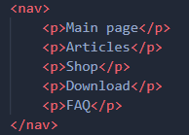
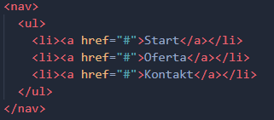
Przykładowa struktura menu

Slide 5
Rodzaje menu

Slide 6
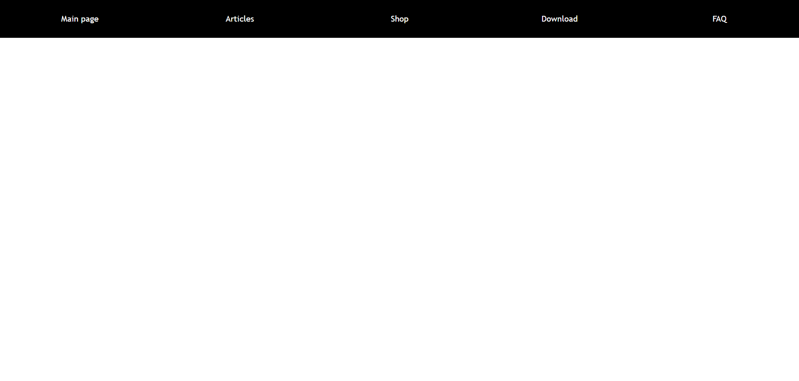
Menu poziome
Ułożone w jednym wierszu
Najczęściej na górze strony
Popularne w stronach firmowych i blogach
Zalety:
  Zajmuje mało miejsca
  Czytelne
  Łatwe w obsłudze
Wady:
  Ograniczona liczba elementów
  Słabo widoczne na małych ekranach (bez RWD)

Slide 7
Menu poziome - ćwiczenie
Stwórz menu poziome z linkami:
  Start
  Oferta
  Galeria
  Kontakt
Menu na górze strony
Po najechaniu na link zmienia się kolor jego tła
Każda osoba ma wybrać własny kolor
Znaczniki semantyczne html

Slide 8
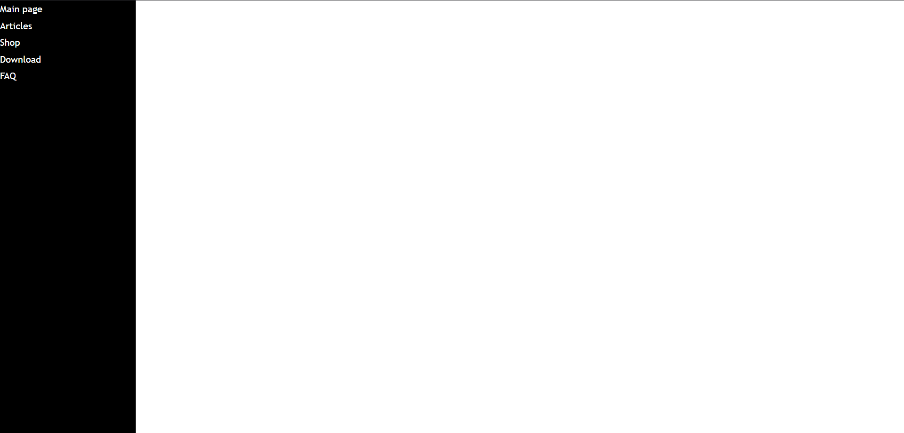
Menu pionowe
Ułożone w kolumnie
Najczęściej po lewej lub prawej stronie
Zalety:
  Dużo miejsca na linki
  Dobre dla paneli administracyjnych
Wady:
  Ogranicza miejsce na treść strony

Slide 9
Menu pionowe - ćwiczenie
Stwórz menu pionowe z linkami:
  Panel
  Użytkownicy
  Ustawienia
  Wyloguj
Menu po lewej stronie
Ma być treść strony, która znajduje się obok menu
Każda osoba ma wybrać własny kolor tematyczny
Stała szerokość, menu w tym samym miejscu podczas scrolla
Link „wyloguj” na samym końcu menu
Znaczniki semantyczne html

Slide 10
Porównanie
Menu poziome:
  Gdzie się używa:
    strony firmowe
    blogi
    strony wizytówki
    sklepy internetowe (główna nawigacja)
  Charakterystyka:
    ułożone w jednym wierszu
    najczęściej na górze strony
    przejrzyste i intuicyjne
  Kiedy wybrać:
    gdy jest mało kategorii
    gdy zależy nam na prostocie i estetyce
Menu pionowe:
  Gdzie się używa:
    Panele administracyjne
    Aplikacje webowe
    dashboardy
  Charakterystyka:
    ułożone w kolumnie
    najczęściej na boku strony
    Umożliwia dużą liczbę linków
  Kiedy wybrać:
    Gdy strona ma rozbudowaną strukturę
    Gdy potrzebne jest stałe menu boczne

Slide 11
Menu wielopoziomowe
Menu z Podmenu
Elementy rozwijane po najechaniu lub kliknięciu
Dropdown
Zalety:
  Dobra organizacja treści
  Możliwość rozbudowanej nawigacji
Wady:
  Trudniejsze w wykonaniu
  Może być nieczytelne z nieodpowiednimi stylami

Slide 12
Jak tworzyć menu wielopoziomowe?
Struktura HTML
  Użycie <nav>, <ul> oraz <li>
  Zagnieżdżanie list
Style CSS
  Flex
  Position relative i absolute
  Display none
Interakcja
  Hover
  Eventlistener javascript

Slide 13
Menu wielopoziomowe - ćwiczenie
Stwórz menu wielopoziomowe z linkami:
  Strona
  Oferta
    Strony WWW
    Hosting
    Serwery
    Bazy danych
      MongoDB
      PostgreSQL
  Koszyk
  Pomoc
Menu na górze strony
Każda osoba ma wybrać własny kolor tematyczny
Znaczniki semantyczne html
Podmenu pojawia się po najechaniu kursorem
Menu ma mieć animację

Slide 14
RWD Menu
Menu musi działać na:
  Komputerach
  Tabletach
  Smartfonach
Jak to zrobić?
  Hamburger menu
  Menu zwijane
  Media query

Slide 15
Menu responsywne - ćwiczenie
Stwórz menu poziome z linkami:
  Start
  Oferta
  Galeria
  Kontakt
Menu na górze strony
Po najechaniu na link zmienia się kolor jego tła
Użycie media query, jeżeli text nie będzie się mieścił to zamieniamy linki na przycisk menu, po naciśnięciu pojawia się menu pioniowe wysuwane
Każda osoba ma wybrać własny kolor tematyczny
Znaczniki semantyczne html
Po kliknięciu Start, przenosi nas na główną stronę, główna strona jest podzielona na sekcje 1-1-2-1 znacznikami semantycznymi, podział ma być dobrze widoczny, 100vh wysokość strony
Po kliknięciu Oferta, przenosi nas na podstronę oferta, podział strony 1-1-1, znaczniku semantyczne, podział ma byc dobrze widoczny, w sekcji main mamy grid, 4 elementy w srodku, kazdy ma zdjecie i opis kategorii oferty, 100vh wysokosc strony
Po kliknięciu Galeria przenosi nas na podstronę galeria, podział strony 1-1, w 2 sekcji ma być galeria która się scrolluje, dowolne zdjęcia, min. 10 elementów, znaczniki semantyczne, 100vh wysokosc strony
Po kliknięciu Kontakt przenosi nas na podstronę kontakt, podział strony 1-1[1(nr)-1(email)-1(adres)]-1, znaczniki semantyczne, 100vh wysokosc strony

Slide 16
Wytłumaczenie
Podziały strony przykłady żebyście zrozumieli
1-1
1-1(1-1-1)-1
1-1-2-1

Slide 17
KONIEC

